Slide 1

Mạng cơ bản cho builder
Phạm Duy Kiên

Slide 2

Nội dung
IP, Domain và DNS
Proxy
Binding
HTTPS

Slide 3
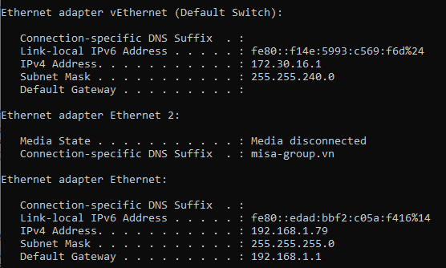
IP
IP (v4) là chuỗi bốn chữ số từ 0 đến 255 phân cách bởi dấu chấm, thể hiện địa chỉ trên mạng
Một máy tính có thể có nhiều card mạng, mỗi card mạng có thể có nhiều IP khác nhau
Public IP và Private IP
Notes:
Kết quả lệnh ipconfig, trả ra 2 ip khác nhau trên 2 card mạng

Slide 4
IP
Để biết có kết nối đến 1 IP được không thường dùng Ping
Để biết có thông 1 Port trên 1 IP không dùng Telnet.
Một request từ client như trình duyệt muốn đến server như k8s thường phải đi qua nhiều thiết bị khác nhau. Nên IP mà server nhận được không phải IP của client mà là thiết bị gần nhất request đi qua. Muốn có thông tin IP client phải forward IP qua các thiết bị khác nhau, thông thường qua X-Forwarded-For header. Ví dụ nếu chạy app trên k8s ở MISA: Browser -> MISA Firewall -> F5 Balancer -> Ingress -> Pod
Notes:
Chú ý: Chưa chắc không Ping được là không kết nối được đến máy chủ, có thể bị chặn request Ping bởi quản trị hệ thống.
Ping gửi Internet Control Message Protocol (ICMP) Echo Request đến server và đợi kết quả, phương pháp healthcheck đơn giản là Ping thử ví dụ như trong thiết lập Node trên F5.
Telnet mặc định off trên Windows 10, có thể mở lên trong thiết lập Windows Feature. Nếu không thông kiểm tra firewall tại máy client và máy host
CIDR (Classless Inter Domain Routing)

Slide 5
IP
CIDR là phương pháp định vị IP, giúp định nghĩa một tập các địa chỉ ip. Ví dụ 192.255.255.0/24 (2^8=256 địa chỉ), 192.255.0.0/16 (2^16=65536 địa chỉ)
Notes:
CIDR (Classless Inter Domain Routing) thường dùng config số lượng IP có thể cấp phát trong một mạng, ví dụ triển khai k8s có config này)

Slide 6
Domain
Domain giúp người dùng không phải nhớ địa chỉ IP
Nhiều domain có thể trỏ đến cùng một IP
Một domain có thể tạo nhiều subdomain
Khi một request được gửi đi, domain thường thường được gắn vào header của request có key là “host” và các hệ thống proxy xử lý request điều hướng dựa trên thông tin này
Localhost là domain đặc biệt, nhiều hệ thống, ứng dụng fix code cho trường hợp này (tương tự với domain có chuỗi “local” hoặc “test”) nên nhiều lúc phát sinh lỗi lạ

Slide 7
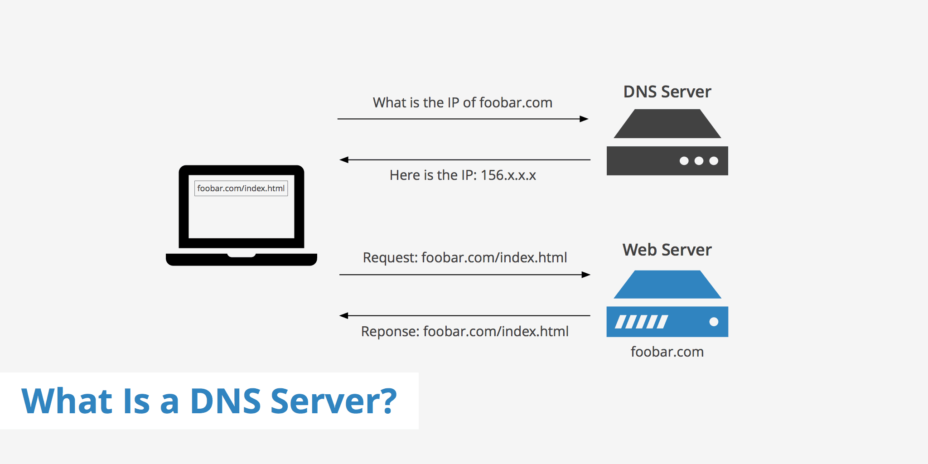
DNS
Domain Name System: Phân giải tên miền thành IP
DNS Server là những máy chủ làm nhiệm vụ phân giải, chúng chứa record DNS
Notes:
Rất nhiều trường hợp cần chỉnh sửa dns để test lỗi: lúc này sẽ sửa file host trỏ lần lượt đến các thành phần để xác định lỗi ở đâu. Tại sao không gọi IP vì nhiều hệ thống proxy xử lý điều hướng theo domain
DNS có thể bị tấn công, khi đó hacker có thể điều hướng người dung vào website giả mạo

Slide 8
DNS
Phân chia thành nhiều cấp, đơn giản và thấp nhất là file host trên OS
Ngoài ra có rất nhiều server như 8.8.8.8, 1.1.1.1 hay ta cũng có thể tự dựng server riêng mình, trong k8s cũng có thành phần (pod) DNS riêng
Các request DNS mặc định chạy port 53, nên một số trường hợp lỗi không gọi được request có thể do port này bị chặn làm cho không phân giải được domain
Lệnh IPConfig /flushdns để clear cache DNS trên máy local, lệnh nslookup để kiểm tra DNS
Notes:
Rất nhiều trường hợp cần chỉnh sửa dns để test lỗi: lúc này sẽ sửa file host trỏ lần lượt đến các thành phần để xác định lỗi ở đâu. Tại sao không gọi IP vì nhiều hệ thống proxy xử lý điều hướng theo domain
DNS có thể bị tấn công, khi đó hacker có thể điều hướng người dung vào website giả mạo

Slide 9
Proxy
Forward Proxy và Reverse Proxy: Fortigate là forward còn Nginx là reverse
VPN và Proxy: VPN mức OS, tất cả truy cập đều đi qua được, còn proxy ở mức ứng dụng thường dùng cho HTTP, FTP
Notes:
Các nội dung ở đây tập trung cho builder nên các so sánh, phân loại bên trên không thể đầy đủ và chính thống

Slide 10
Forward Proxy
Các ứng dụng .net thường mặc định dùng system proxy của OS, có thể config lại để dùng proxy khác trong code hoặc file config (winform).
Fiddler ứng dụng proxy để chặn bắt request, một số tool quét an ninh MISA dùng cũng vậy
Notes:
Các nội dung ở đây tập trung cho builder nên các so sánh, phân loại bên trên không thể đầy đủ và chính thống
Khi code HttpClient mà call không được hoặc máy được máy không, hoặc call thử bằng Postman được nên nghĩ đến Proxy

Slide 11
Reverse Proxy
Dùng để điều hướng ứng dụng, thường tích hợp cả tính năng balance, như nginx, zevenet, kong…
Các loại proxy này đều cung cấp script hoặc plugin để có thể tùy chỉnh. Nhờ vậy có thể làm rất nhiều việc thay cho xử lý trong application như: rewrite url, hosting static resource, response request, rate limit, basic authent, cache response, xử lý ssl…

Slide 12

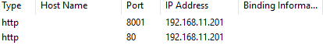
Binding
Binding là việc chỉ định một ứng dụng có thể nhận những request nào. Bên dưới đây là 2 trường hợp binding khi dùng docker và iis
Binding sử dụng rất nhiều, ngoài việc như chúng ta hay triển khai ứng dụng web thì các database cũng rất hay dùng, như mysql, couchbase… Cần chú ý config để có thể nghe được các request từ bên ngoài
Notes:
Giải thích về 2 trường hợp binding, các ip đặc biệt

Slide 13
HTTPS
Là việc mã hóa dữ liệu truyền nhận, ứng dụng mã hóa 2 chiều
Trước khi request đầu tiên được thực hiện sẽ có quá trình handshake để client và server trao đổi key (sinh random dựa trên certificate) phục vụ quá trình mã hóa với nhau.
Đối với một ứng dụng được triển khai thành nhiều lớp như MISA, việc giải mã https càng tiến hành sớm càng tốt. Trên các reverse proxy đều có thể cấu hình để giải mã https, request đến ứng dụng thực tế chỉ còn http (rất nhiều lỗi xảy ra ở đây đặc biệt với việc cấu hình wcf)
Để một lời gọi https thành công, CA mà certificate dùng ở server phải được client trust. Thông thường trong local MISA dùng certificate tự sinh nên hay xảy ra lỗi ở đây. Lúc này cần bypass error (tương tự các tool như Postman)

